Slide 1

FB KINECT PAINTER
Wojciech Bełka
Łukasz Florczak
STAN PRAC NA DZIEŃ 30.03.2017

Slide 2

Co udało się zrealizować
Przygotowanie środowiska programistycznego (instalacja Kinect SDK)
Nawiązaliśmy komunikację z urządzeniem Kinect – poruszanie Kinect Mouse Cursor.
Utworzenie wstępnego interfejsu użytkownika.

Slide 3
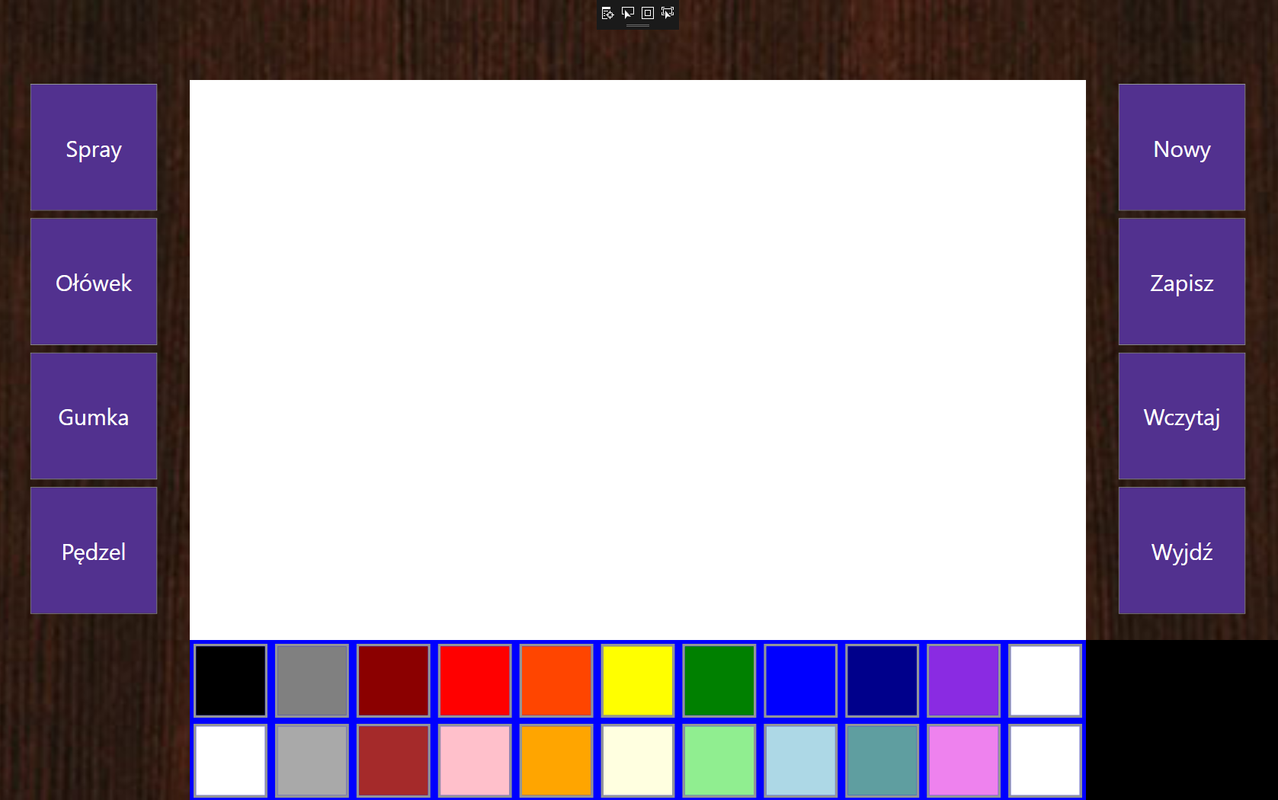
Wstępny wygląd GUI

Slide 4
Dziękujemy za uwagę!!!

